Slide 1
McLeanゼミ 5.3,5.4
大橋宗史

Slide 2
5.3 Polarimeters
天文学における偏光度は小さい
  天体からの光の数%が直線偏光
  円偏光はさらにもっと少ない
しかし天体の「幾何情報」を解明する強力な道具

Slide 3
5.3.1 Modulators and polarizers
Modulator
  複屈折を有し、入射波の直交成分に位相差を生じさせる
  石英やフッ化マグネシウムの混合物など
  Pockels cell：「電圧制御型波長板」
  Kemp (or photoelastic) modulator:外力を受けた弾性体が複屈折を示すこと(光弾性)を利用

Slide 4
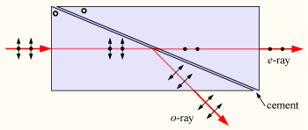
5.3.1 Modulators and polarizers
Gran-Thompson prism
  2つのプリズムの光軸が平行で、かつ接着面に直交。偏光版ビームスプリッター

Slide 5
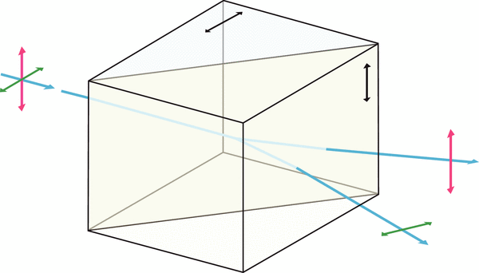
5.3.1 Modulators and polarizers
Wollaston prism
  2つのプリズムの光軸が直交

Slide 6

5.3.1 Modulators and polarizers
Retardation device
  2つの偏光成分に特定の位相差を生じさせる
  複屈折を示す2種類の物質を混ぜることで、Pockels cellやKemp modulatorは持たないアクロマート性を実現
  望遠鏡のミラーよりも前に設置
    機器による偏光の影響を避けるため
Fixed polarizer or analyzer
  偏光版の軸と偏光面とのなす角度を$Θ$として、透過光の強度が$\cos^{2}Θ$に比例
  他のpolarizer(回折格子など)と干渉して出力が落ちないように設置場所には注意

Slide 7
5.3.1 Modulators and polarizers
一般的なpolarimeterの配置 ー Fig 5.9
Spectropolarimeterの場合はanalyzerの後に分散素子を配置
大気によるシーイングや透過率の変動に伴う輝度変化を克服するために偏光観測は素早く行う必要がある(もしくはratio method?)
  4章にあったFig.4.19 やnod and shuffleなど(ccdの読み出しノイズ低減)

Slide 8

5.3.2 The Stokes parameters
電場の偏光成分を
$$E_{x}=e_{1}\cos\left(2πνt\right), E_{y}=e_{2}\cos\left(2πνt+δ\right)$$
として、ストークスパラメーターを次のように定義
$$I_{p}=e_{1}^{2}+e_{2}^{2}$$
$$Q=e_{1}^{2}−e_{2}^{2}$$
$$U=2e_{1}e_{2}\cos{δ}$$
$$V=2e_{1}e_{2}\sin{δ}$$
${I_{p}}^{2}=Q^{2}+U^{2}+V^{2}$であり、完全偏光$δ=0$ならば$V=0$、円偏光$δ=π/2$ならば$U=0$
無偏光成分の強度を$I_{u}$とすると入射光の強度は$I=I_{p}+I_{u}$
ただ、もしかするとここでは$I_{p}$のことを$I$としているかも?

Slide 9

5.3.2 The Stokes parameters
$p={\left[Q^{2}+U^{2}\right]}^{1/2}/I$ , $q=V/I$と定義すると、pは直線偏光の度合いの、qは円偏光の度合いの指標になっている
直線偏光の方向とx軸のなす角度をθとすると、$\tan{2θ}=U/Q$
これらから
$$Q=Ipcos2θ$$
$$U=Ipsin2θ$$
$$V=Iq$$

Slide 10
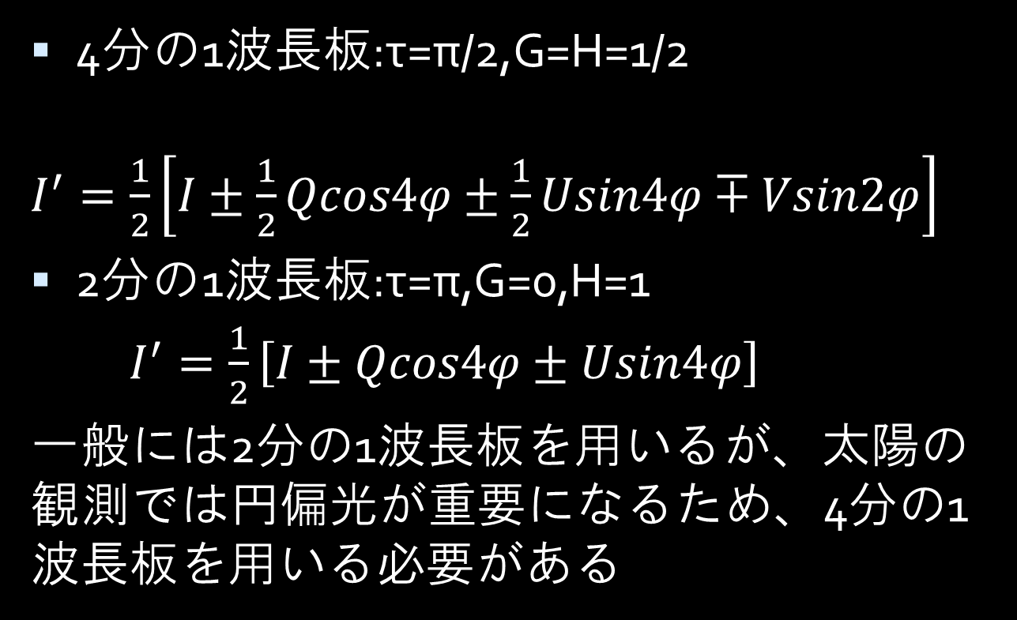
5.3.2 The Stokes parameters
4分の1波長板:τ=π/2,G=H=1/2
$I^{′}=\frac{1}{2}\left[I±\frac{1}{2}Qcos4φ±\frac{1}{2}Usin4φ∓Vsin2φ\right]$
2分の1波長板:τ=π,G=0,H=1
$I^{′}=\frac{1}{2}\left[I±Qcos4φ±Usin4φ\right]$
一般には2分の1波長板を用いるが、太陽の観測では円偏光が重要になるため、4分の1波長板を用いる必要がある

Slide 11

5.3.2 The Stokes parameters
$$I^{′}\left(0°\right)=\frac{1}{2}\left(I+Q\right) I^{′}\left(45°\right)=\frac{1}{2}\left(I−Q\right)$$
$$I^{′}\left(22.5°\right)=\frac{1}{2}\left(I+U\right) I^{′}\left(67.5°\right)=\frac{1}{2}\left(I−U\right)$$
これらより
$$Q=I^{′}\left(0°\right)−I^{′}\left(45°\right)$$
$$U=I^{′}\left(22.5°\right)−I^{′}\left(67.5°\right)$$
$$I=I^{′}\left(0°\right)+I^{′}\left(45°\right)=I^{′}\left(22.5°\right)+I′(67.5°)$$
Iで規格化したものもストークスパラメーターという

Slide 12

5.3.3 Mueller matrics
偏光作用による4つのストークスパラメーターの変換を行う手法
$$S^{′}=M_{n}M_{n−1}∙∙∙M_{2}M_{1}S$$
一般にanalyzerを基準とした座標系を取るが、他の光学素子の軸がずれている場合には、Muller行列は以下のように変換される
$$M^{′}=R\left(−φ\right)MR\left(φ\right)$$
$$R(φ)= \begin{matrix}1 & 0 & 0 & 0 \\ 0 & cos2φ & sin2φ & 0 \\ 0 & −sin2φ & cos2φ & 0 \\ 0 & 0 & 0 & 1\end{matrix}$$

Slide 13

5.4.1 The Fourier Transform Spectrometer (FTS)
要はマイケルソン干渉計
2つの光路の光路差を$Δx$とすると、出力光(単色)の強度は$T\left(k,Δx\right)=\frac{I}{2}[1+cos\left(kΔx\right)]$
スペクトル強度$I(k)$とすると
$$F\left(Δx\right)=c∫I\left(k\right)T\left(k,Δx\right)dk=const. +\frac{c}{2}∫I\left(k\right)cos\left(kΔx\right)dk$$
高分散$R=4Δx_{max}$/$λ$
$Δx_{max}=10cm, λ=1μmでR=400,000$
全ての光が検出器に入るため、SN比が高い
多数のスペクトル情報を得るには時間がかかる

Slide 14

5.4.1 The Fourier Transform Spectrometer (FTS)
高分散$R=4Δx_{max}$/$λ$
$Δx_{max}=10cm, λ=1μmでR=400,000$
全ての光が検出器に入るため、SN比が高い
多数のスペクトル情報を得るには時間がかかる

Slide 15
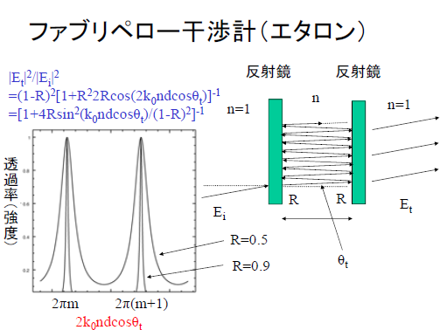

5.4.2 The Fabry-Perot etalon
$mλ=2ndcosθ$を満たす波長で透過率最大
ナローバンドフィルターを先に通す必要がある
分解能は$R=\frac{λ}{Δλ}=\frac{Δλ_{FSP}}{Δλ}\frac{2nd}{λ}=\frac{2Fnd}{λ}$

Slide 16

5.4.2 The Fabry-Perot etalon
$δ=(2π /λ$)$(2ndcosθ)$とすると、透過光強度は
$$\frac{I\left(δ\right)}{I\left(0\right)}=1/(1+{\frac{4r}{{\left(1−r\right)}^{2}}\sin^{2}\left(kndcosθ\right)}^{})$$
$=1/(1+{\left(\frac{2F}{π}\right)}^{2}\sin^{2}{\frac{δ}{2})}$
$2π周期でピーク。\frac{I\left(δ\right)}{I\left(0\right)}=\frac{1}{2}$となるところで$δ_{FWHM}=\frac{π}{F}≪1$だから、
$$\frac{Δλ_{FSP}}{δλ}=\frac{2π}{2δ_{FWHM}}=F=π\sqrt{r}/(1−r)$$
一般に分解能R=100-1000

Slide 17
5.4.3 Interference filters
Fabry-Perotと同じ原理
最も単純なのはFabry-Perotのギャップを半波長の長さ誘電体で埋めたもの
Reflectorとして観測波長で反射率がピークの、広波長反射体からなる4分の1波長板
このセットを何層にも重ねる

